Slide 1
실습 09
병행 프로세스 파일 통신

Slide 2
예제 프로그램 설명
생산자 프로그램과 소비자 프로그램은 shared.txt라는 파일을 통해서 통신을 수행하는 병행 프로그램들이다.
생산자 프로그램은 shared.txt라는 파일에 0, 1, …, 9의 값을 write한다.
소비자 프로그램은 shared.txt라는 파일에서 값을 순차적으로 read 한다.

Slide 3
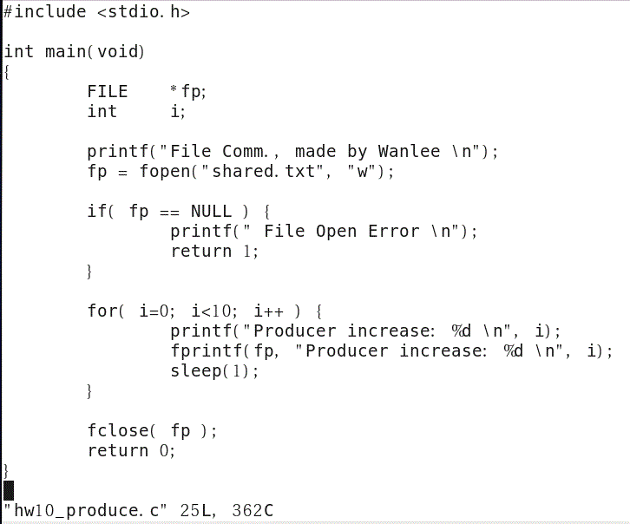
파일 통신 기반의 생산자 프로그램 코드

Slide 4
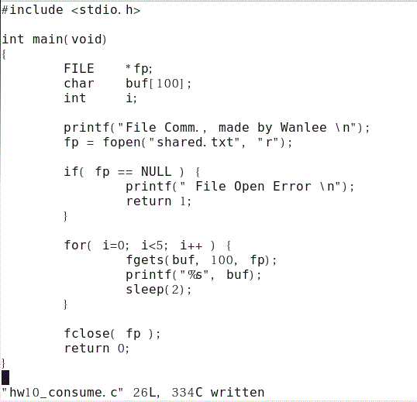
파일 통신 기반의 소비자 프로그램 코드

Slide 5
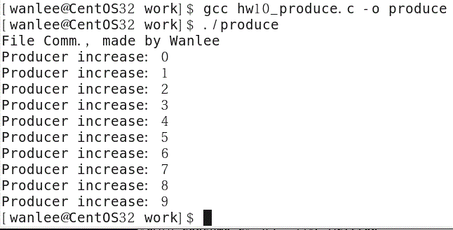
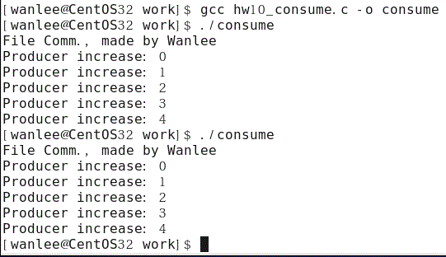
실행 결과

Slide 6
실습 과제 (1)
생산자 프로그램과 소비자 프로그램을 동시에 실행하면, 잘못된 결과가 출력되는 이유를 설명하시오.
생산자 프로그램을 실행하고, 이후에 소비자 프로그램을 두번 실행하여도 읽어오는 값이 0, 1, 2, 3, 4을 반복해서 읽고, 5 이상의 값을 읽지 못하는 이유를 설명하시오.
소비자 프로그램을 실행하면, 5, …, 9의 값을 shared.txt에서 읽어오도록 변경하고자 한다(fseek() 함수 사용). 다음 페이지 프로그램의 실행 결과를 이미지를 제출하고, 동작 과정을 설명하시오.

Slide 7
